Slide 1
影響台大學生抽獎意願之因素
Statistics II Final Project
Group 1
B07705008 巫芊瑩 | B08705005 杜沛慈 | B08705007 林又昕 | B08705018 莊莊
B08705026 陳沛妤 | B08705031 陳沛竹 | B08705037 翁子婷 | B08705053 葉小漓

Slide 2
01
02
動機背景
資料蒐集
04
05
人工蒐集資料分析
問卷資料分析
03
資料描述
06
結論
Notes:
我們的報告主要分為六個部分。首先我們會先介紹之所以想要製作這個報告的動機背景，之後再敘述我們是如何進行資料收集，以及對於收集到的資料的描述。
由於我們使用了人工收集以及問卷兩種方式收集資料，因此我們會分別進行分析，最後再提出我們的結論，也就是如果想要舉辦抽獎活動，有哪些條件是需要注意的

Slide 3
01. 動機背景
Notes:
首先，我們之所以想要研究這個主題，主要是因為台大校園內充滿了各系跟學生社團所舉辦的活動，為了吸引潛在的參予者或觀眾，主辦方通常會與商家合作舉行抽獎，而我們組內的成員也有辦理抽獎以及參與抽獎活動的經驗。

Slide 4
01. 動機背景
NTU台大學生交流版 抽獎
Notes:
而就台大而言，大部分的抽獎活動都會在N T U台大學生交流板上進行宣傳
然而，在該社團內，我們觀察到不同抽獎的參與人數有非常大的差異，

Slide 5
01. 動機背景
0
1
2
3
4
5
6
7
8
9
0
1
2
3
4
5
6
7
8
9
0
7
8
9
0
1
2
3
4
5
6
comments
Notes:
在我們所收集到的資料中，參與人數甚至從個位數的留言，到進千人次的參與數量都有涵括，也因此，我們開始好奇是什麼樣的因素造成如此巨大的差異，也開始了我們的研究，

Slide 6
02. 資料蒐集
Notes:
接著，介紹我們所收集的資料內容，

Slide 7


02. 資料蒐集
人工蒐集
問卷資料
Notes:
我們收集的內容主要分為人工收集抽獎發放文章以及問卷收集個人抽獎參與意願，

Slide 8
02. 資料蒐集
2019年至2021年5月
填寫時段八天
214筆
105筆
Notes:
在人工收集的部分，收集的內容範圍主要介於2019年至2021年的五月，數量為214筆；而問卷收集的部分，收集的時間長度主要是8000 ，而獲得的填寫數量為105筆。

Slide 9
02. 資料蒐集
發文日期
留言數量
抽獎條件
獎品總價格
需標註人數
貼文按讚數
date | comments | condition | total_price | tag | likes
2021/05/31 | 155 | 1 | 700 | 3 | 63
2021/05/31 | 48 | 2 | 200 | 2 | 43
2021/05/31 | 46 | 1 | 800 | 2 | 106
人工蒐集
不需填寫問卷
需填寫問卷
問卷資料
Notes:
首先先看一下我們人工收集的資料，我們收集的內容主要有發文日期、留言數量，、抽獎條件、獎品總價格、徐標注人數，以及貼文按讚數，而抽獎條件的一指的是不需要填寫問卷就可以抽獎，而二指的是需要填寫問卷才可以進行抽獎

Slide 10
02. 資料蒐集
獎品類型
食品飲料 | 優惠券\禮品卡\票券 | 文創品 | 衣服 | 書籍 | 彩妝 | 電子產品 | 抱枕、娃娃、療癒小物
8 | 6 | 6 | 8 | 5 | 1 | 8 | 8
7 | 5 | 6 | 4 | 6 | 1 | 10 | 4
6 | 1 | 5 | 6 | 6 | 6 | 7 | 1
獎品數量
1 to 3 | 3 to 5 | more than 5
9 | 9 | 10
5 | 6 | 6
3 | 5 | 7
問卷資料
獎品價格
less than 100 | 100 to 400 | 400 to 600 | 600 to 800 | more than 800
4 | 6 | 8 | 9 | 10
8 | 9 | 10 | 10 | 10
1 | 3 | 6 | 7 | 8
人工蒐集
Notes:
而在問卷資料方面，除了收集填寫者的性別之外，我們也分別就他們對於不同獎品類型、獎品數量，以及將商品價格會想要抽獎的意願，一是意願最小，而10是意願最大。
在獎品類型方面，我們設置的八種不同的獎品類型，而在獎品數量方面我們設置了三個區間，最後在獎品價格方面，我們設置的五個價格區間，而範例資料如同影片上面所顯示。

Slide 11
02. 資料蒐集
人工蒐集
Multiple Regression Model
Kruskal-Wallis Test
問卷資料
Wilcoxon Rank Sum Test
Notes:
接著，對於人工收集資料，我們使用Multiple Regression進行分析，而針對問卷資料，我們使用Kruskal-Wallis與Wilcoxon Rank Sum進行分析

Slide 12
03. 資料描述
Notes:
接著，針對上面我們所收集到的資料，我們進行的初步的分析如下所述。

Slide 13
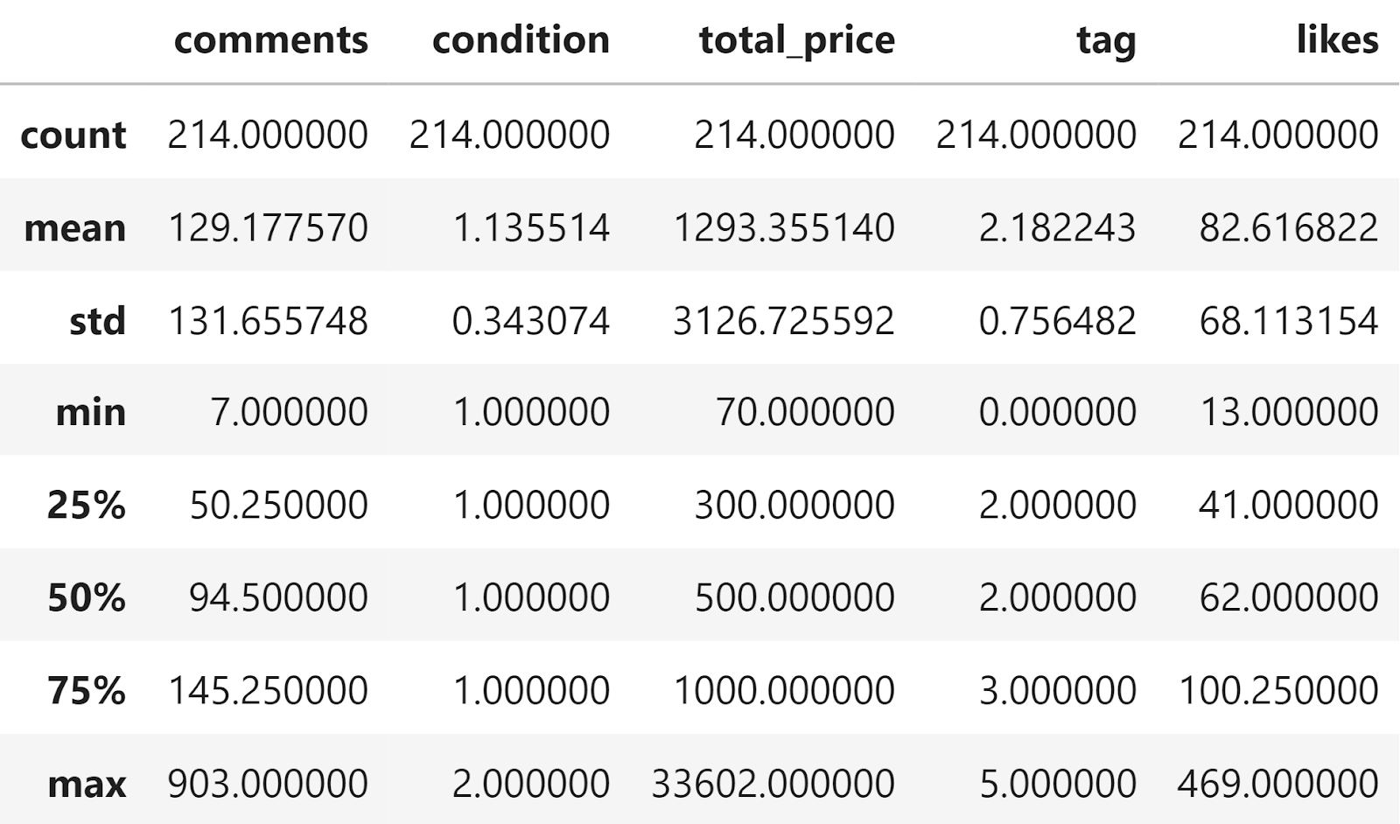
03. 資料描述
留言數量
抽獎條件
獎品總價格
需標註人數
貼文按讚數
Skill 1
Skill 3
Skill 2
Skill 4
Notes:
首先在留言數量方面，我們發現最少的留言數量為7最大量為903，平均值是129。
接著在抽獎條件部分，第三四分位數為1，表示至少有75 percent的抽獎貼文需要填寫問卷。
而在獎品總價格部分價格範圍介於70到33602台幣之間，平均獎品總價格為1293元，在需要標註的人數方面，範圍介於0元到5人之間，平均需標註人數為兩人。
而最後在貼文按讚數方面按讚數量範圍介於13到469之間，而平均按讚數量為83個

Slide 14
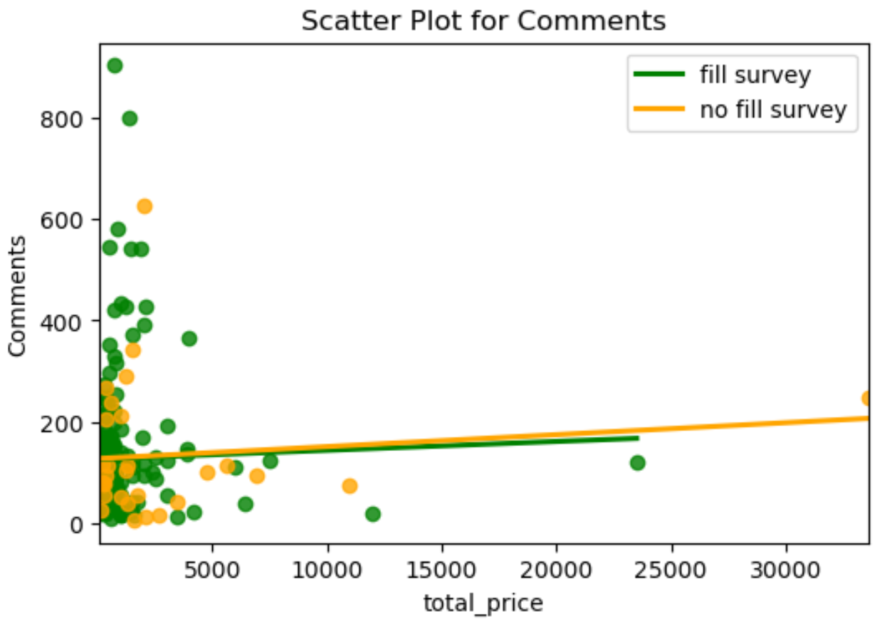
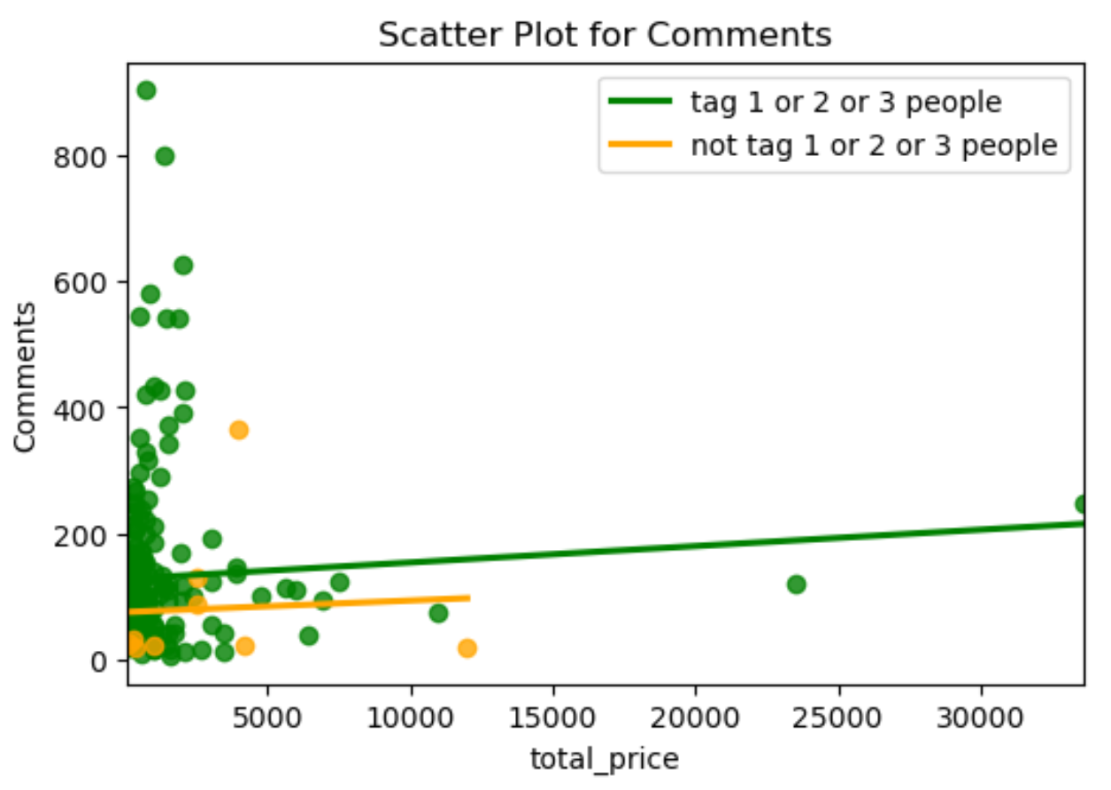
03. 資料描述
獎品總價格對留言數量散佈圖
依據標註人數
依據抽獎條件（是否需填問卷）
Notes:
而從獎品總價格對留言數量的散佈圖中，我們可以發現他們的線性關係非常不明顯。
左圖為是否需要填寫問卷，我們在這張圖中可以發現到，對於需要以及不需要填寫問卷的情形，獎品總價格對留言數量散佈圖沒有太大分別

Slide 15
03. 資料描述
獎品總價格對留言數量散佈圖
依據標註人數
依據抽獎條件（是否需填問卷）
Notes:
而右圖為是否需要標註1到3人作為抽獎條件，在這個條件中我們可以看到，需要標註一到三人的抽獎貼文留言數量略高於不需要標註1-3人的貼文

Slide 16
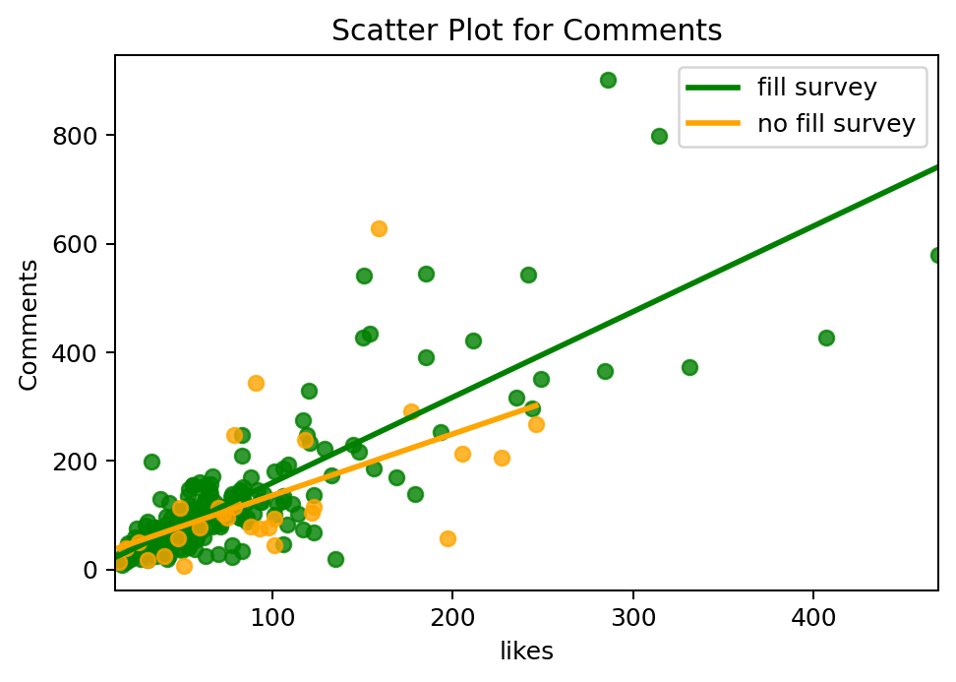
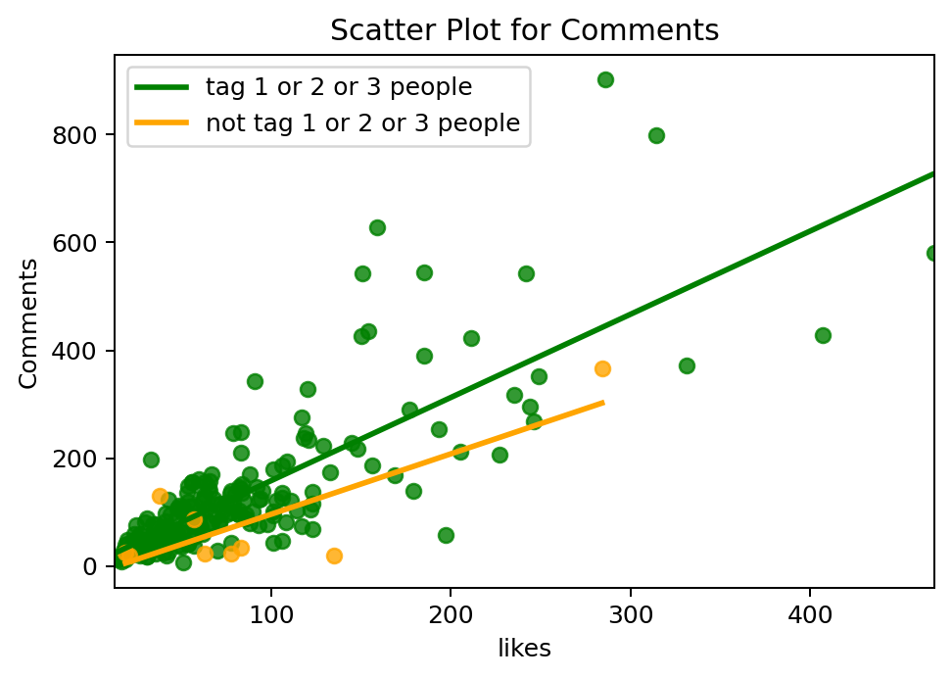
03. 資料描述
按讚數量對留言數量散佈圖
Skill 1
Skill 3
Skill 2
Skill 4
依據抽獎條件（是否需填問卷）
依據標註人數
Notes:
由於我們想知道發文者的受歡迎程度與留言數量是否有線性關係，但是我們並無法得知每位發文者的具體好友數量，因此將按讚數量對留言數量做散步圖。
而從按讚數量對留言數量散佈圖中，我們可以發現按讚數量與留言數量有比較明顯的線性關係。
左圖為是否需要填寫問卷，我們在這張圖中可以發現到，對於需要以及不需要填寫問卷的情形，獎品總價格對留言數量散佈圖沒有太大分別，兩條迴歸線交叉的情況表⽰抽獎條件與按讚數量間可能存在交互作⽤

Slide 17
03. 資料描述
按讚數量對留言數量散佈圖
Skill 1
Skill 3
Skill 2
Skill 4
依據抽獎條件（是否需填問卷）
依據標註人數
Notes:
而右圖為是否需要標註1到3人作為抽獎條件，在這個條件中我們可以看到，需要標註一到三人的抽獎貼文留言與按讚數量略高於不需要標註1-3人的貼文

Slide 18
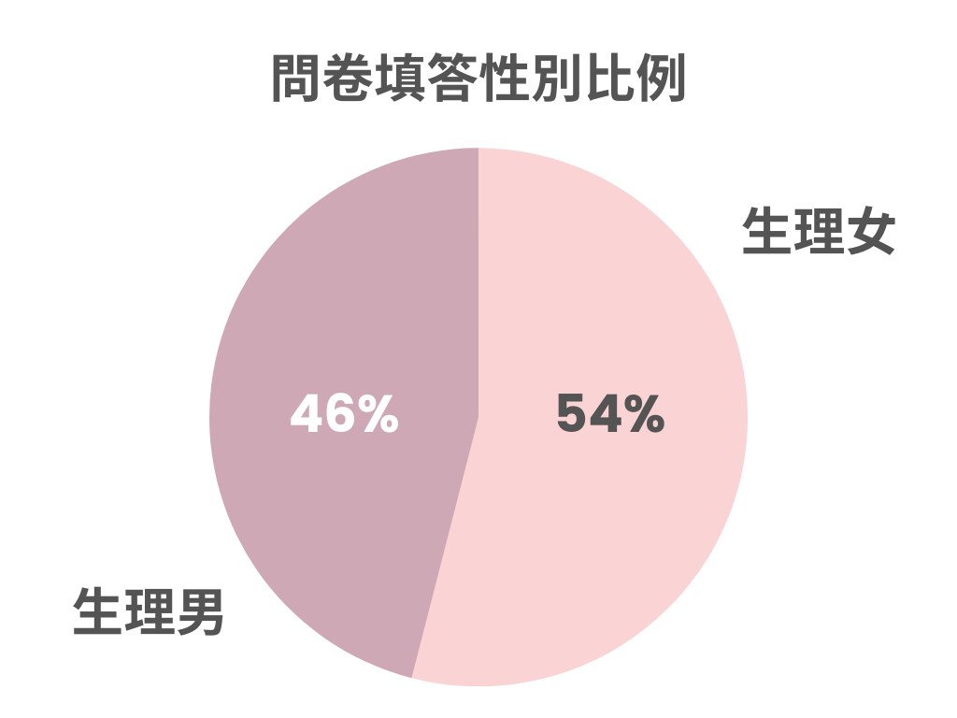
03. 資料描述
Skill 1
Skill 3
Skill 2
Skill 4
Notes:
接著是問卷資料的初步分析。
在我們所收集到的資料中，總共有57位女性，以及48位男性填答，女性填答數量略高於男性。

Slide 19
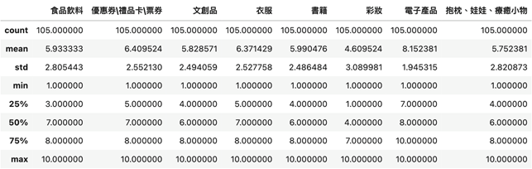
03. 資料描述
獎品類型與抽獎意願
Skill 1
Skill 3
Skill 2
Skill 4
Notes:
而在獎品類型與抽獎意願中，我們可以由上表看到，在八類獎品中，抽獎意願最高的是電子產品，平均抽獎意願為8.15；抽獎意願最低的是彩妝品，平均抽獎意願僅有4.61。以標準差來看，變異最小的是電子產品，標準差為1.95；變異最大的為彩妝品，標準差為3.09。

Slide 20
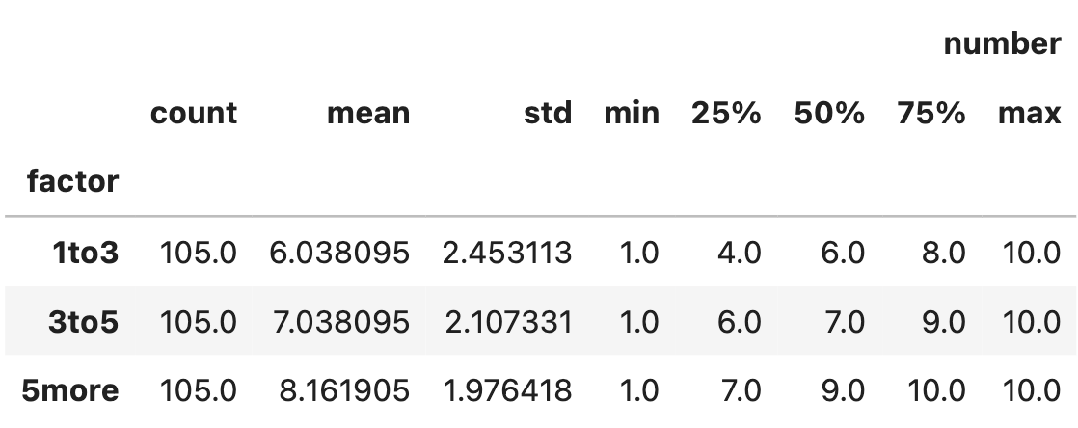
03. 資料描述
獎品數量與抽獎意願
Skill 1
Skill 3
Skill 2
Skill 4
Notes:
在獎品數量方面，1~3項獎品的平均抽獎意願為6.04，3~5項獎品的平均抽獎意願為7.04，5項以上獎品的平均抽獎意願為8.16，抽獎意願隨獎品數量呈現上升的趨勢

Slide 21
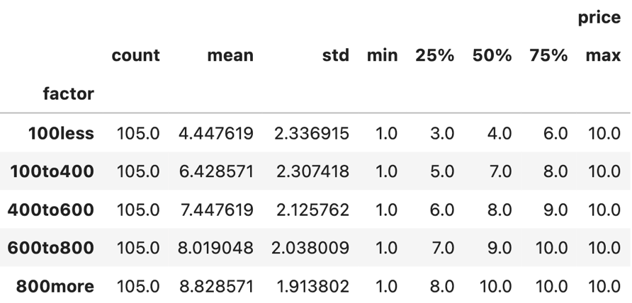
03. 資料描述
獎品單價與抽獎意願
Skill 1
Skill 3
Skill 2
Skill 4
Notes:
最後，在獎品單價與抽獎意願中，100元以下獎品的平均抽獎意願為4.45，100~400元獎品的平均抽獎意願為6.43，400~600元獎品的平均抽獎意願為7.45，600~800元獎品的平均抽獎意願為8.02，800元以上獎品的平均抽獎意願為8.83
抽獎意願隨獎品數量呈現上升的趨勢

Slide 22
04. 人工蒐集資料分析
Multiple Regression
Notes:
在這個部分中，張針對人工收集的資料進行Multiple Regression Model的建立

Slide 23
04. 人工蒐集資料分析
發文日期
留言數量
抽獎條件
獎品總價格
需標註人數
貼文按讚數
date | comments | condition | total_price | tag | likes
2021/05/31 | 155 | 1 | 700 | 3 | 63
2021/05/31 | 48 | 2 | 200 | 2 | 43
2021/05/31 | 46 | 1 | 800 | 2 | 106
不需填寫問卷
需填寫問卷
Notes:
根據我們之前所收集資料

Slide 24
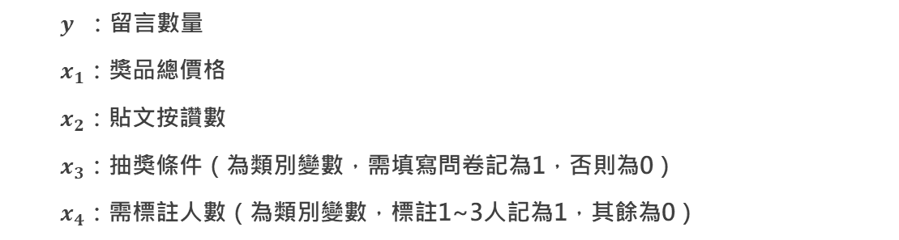
04. 人工蒐集資料分析
$y$ ：留言數量
$x_{1}$：獎品總價格
$x_{2}$：貼文按讚數
$x_{3}$：抽獎條件（為類別變數，需填寫問卷記為1，否則為0）
$x_{4}$：需標註人數（為類別變數，標註1~3人記為1，其餘為0）
$$y=β_{0}+β_{1}x_{1}+β_{2}x_{2}+β_{3}x_{3}+β_{4}x_{4}+ε$$
其中$β_{i}$為未知且需估計的迴歸係數，$ε$為誤差項。
Notes:
模型的變數定義與迴歸線方程式如投影片所顯示。
我們針對這些變數進行了一次完整的父回歸建立流程，在報告所附上的python檔案中可以查看詳細流程，這邊僅解說過程中遇到的問題，以及我們所做的調整

Slide 25
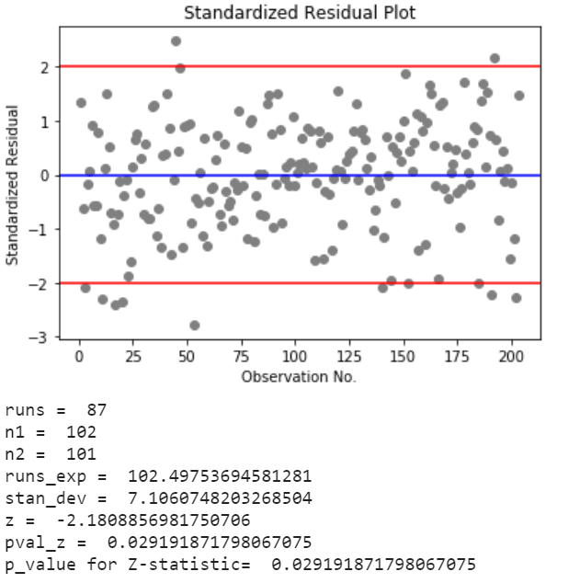
Normality Test
Run Test
Notes:
我們在分析中遇到的兩個問題，分別是殘差並非呈現常態分布，以及殘差的隨機性不足

Slide 26
Data Normality Assumption
Shapiro-Wilk test
H₀：The data is normally distributed.
H₁： The data isn’t normally distributed.
Notes:
我們在分析中遇到的兩個問題，分別是殘差並非呈現常態分布，以及殘差的隨機性不足

Slide 27
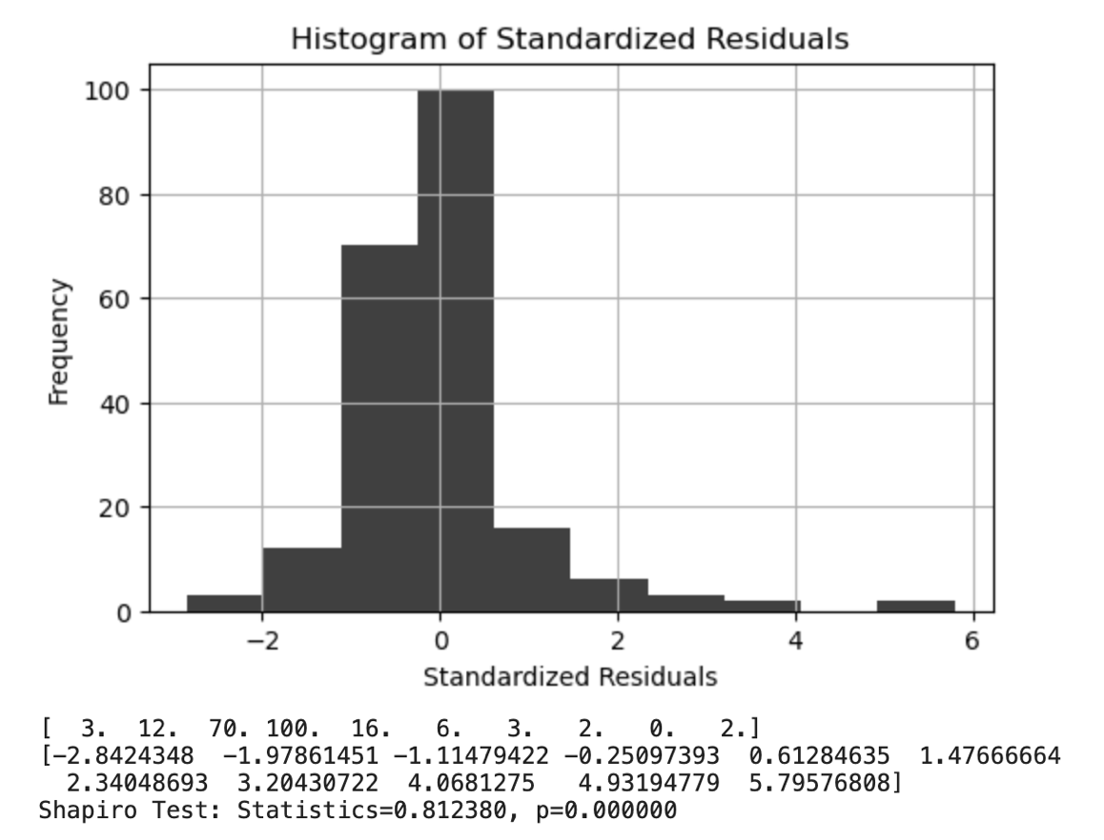
04. 人工蒐集資料分析
Shapiro Test
拒絕虛無假設
→ 殘差非常態分佈
Notes:
在常態分布檢定方面，，我們使用原始資料進行Shapiro Test，發現p value小於0.05，因此拒絕虛無假設，殘差並非常態分布

Slide 28
Variable Transformation
y’= log y
Notes:
為了解決這個問題，我們使用的變數變換的方式，將原先數據中的y調整為log y後再次進行sharpiro test

Slide 29
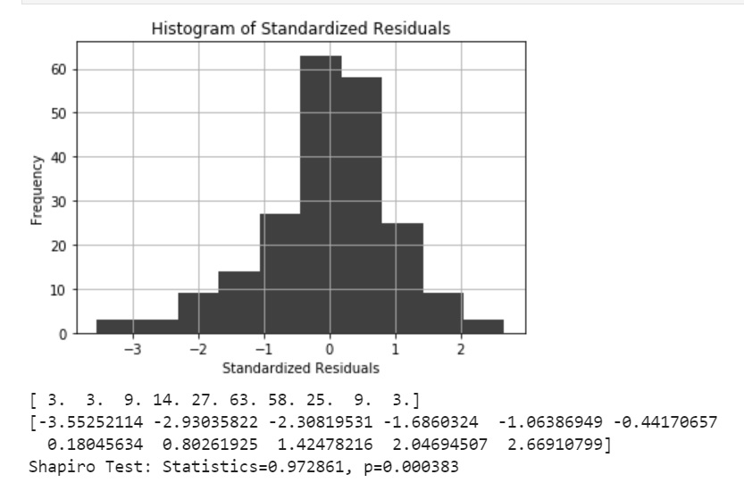
04. 人工蒐集資料分析
Shapiro Test
拒絕虛無假設
→ 殘差非常態分佈
Notes:
發現雖然p value有些微上升，但還是小於0.05，代表殘差並非常態分佈

Slide 30
刪除離群值
Notes:
也因此我們進行第二次調整，也就是刪除離群值後再次進行shapiro test

Slide 31
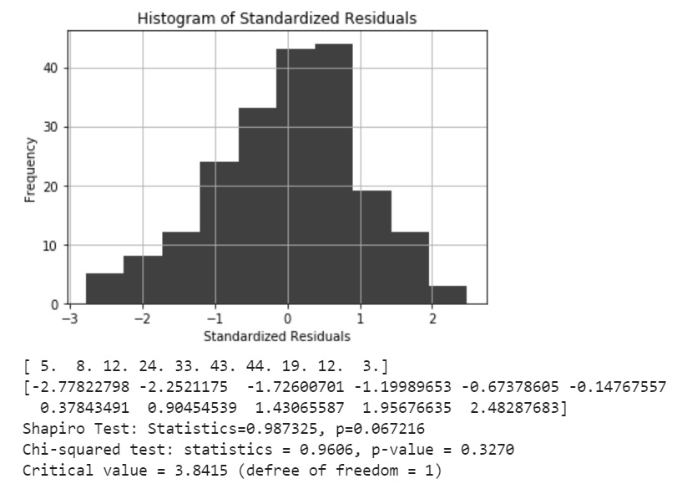

04. 人工蒐集資料分析
Shapiro Test
不拒絕虛無假設
→ 殘差常態分佈
Notes:
而這次p value略大0.05，因我們無法拒絕虛無假設，因此殘差是常態分佈

Slide 32
Normality Test
Run Test
Notes:
接下來是殘差隨機性問題

Slide 33
Run Test
H0 : Independence
H1 : Not independence
Notes:
我們在分析中遇到的兩個問題，分別是殘差並非呈現常態分布，以及殘差的隨機性不足

Slide 34
04. 人工蒐集資料分析
Run Test
拒絕虛無假設
→不滿足隨機性假設
Notes:
我們發現p value小於0.05，因此拒絕虛無假設

Slide 35
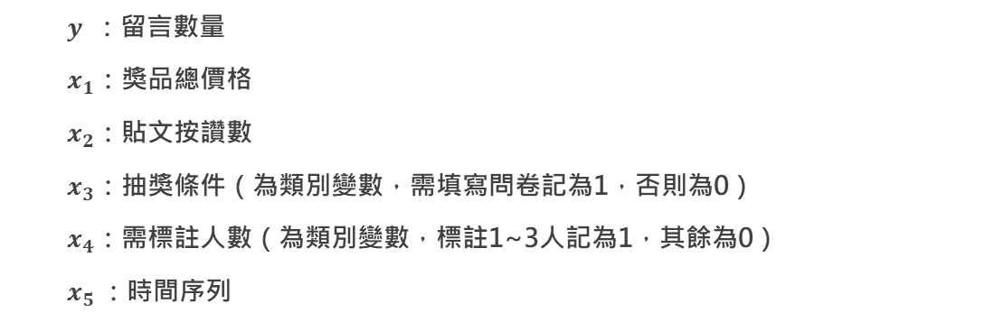
加入時間序列變數
$y$：留言數量
$x_{1}$：獎品總價格
$x_{2}$：貼文按讚數
$x_{3}$：抽獎條件（為類別變數，需填寫問卷記為1，否則為0）
$x_{4}$：需標註人數（為類別變數，標註1~3人記為1，其餘為0）
$x_{5}$：時間序列
$$y=β_{0}+β_{1}x_{1}+β_{2}x_{2}+β_{3}x_{3}+β_{4}x_{4}+β_{5}x_{5}+ε$$
其中$β_{i}$為未知且需估計的迴歸係數，$ε$為誤差項。
Notes:
也因此，我們加⼊時間序列作為⾃變數以解決此問題。

Slide 36
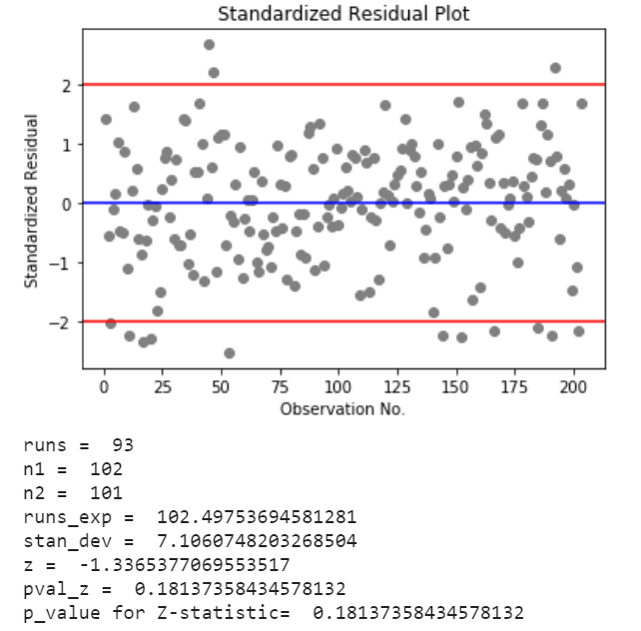
04. 人工蒐集資料分析
Run Test
不拒絕虛無假設
→樣本為隨機選擇
Notes:
檢測新的模型後，我們發現在run test中，p value大於0.05，因此不拒絕虛無假設，顯⽰樣本為隨機選擇

Slide 37
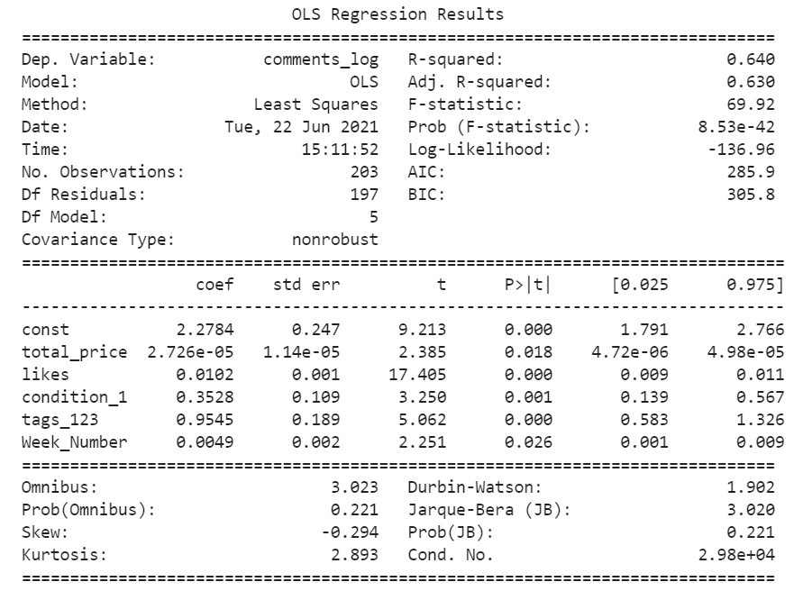
04. 人工蒐集資料分析
→No overfit
Notes:
在評估模型可信度的階段，我們先看r平方數值，0.64代表有百分之六十四的評論可以被模型解釋。
此外，由於r平方與調整後的r平方相差數值小於0.06，因此此模型沒有overfitting問題

Slide 38
04. 人工蒐集資料分析
Notes:
接著我們以t檢定來檢定係數，可知所有自變數與留言數量皆有線性關係。而按讚數量以及須標註人數數量與留言數有比較強的線性關係，

Slide 39
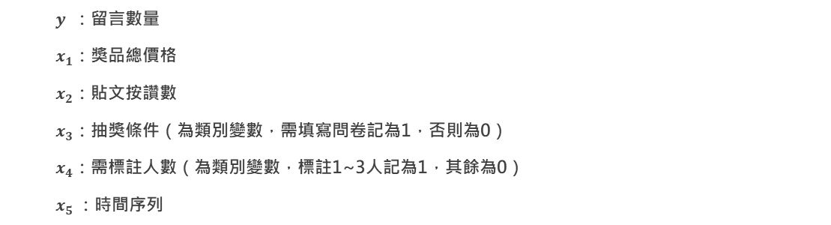
04. 人工蒐集資料分析
$y$：留言數量
$x_{1}$：獎品總價格
$x_{2}$：貼文按讚數
$x_{3}$：抽獎條件（為類別變數，需填寫問卷記為1，否則為0）
$x_{4}$：需標註人數（為類別變數，標註1~3人記為1，其餘為0）
$x_{5}$：時間序列
$$\hat{y}=2.2784+{2.726e}^{−05}x_{1}+0.0102x_{2}+0.3528x_{3}+0.9545x_{4} +0.0049x_{5}$$
Notes:
最後，我們所建立的模型如簡報所述，我們可以看到在抽獎條件與需標註人數兩個變數方面，影響留言數量的幅度較大

Slide 40
05. 問卷資料分析
Nonparametric methods

Slide 41
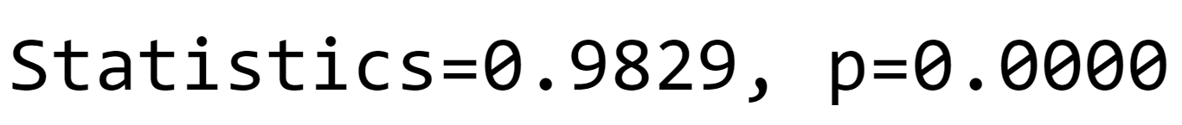
Data Normality Assumption
H₀：The data is normally distributed.
H₁：The data isn’t normally distributed.
05. 問卷資料分析
Shapiro-Wilk test
p-value = 0
< alpha = 0.05
→ 拒絕虛無假設

Slide 42
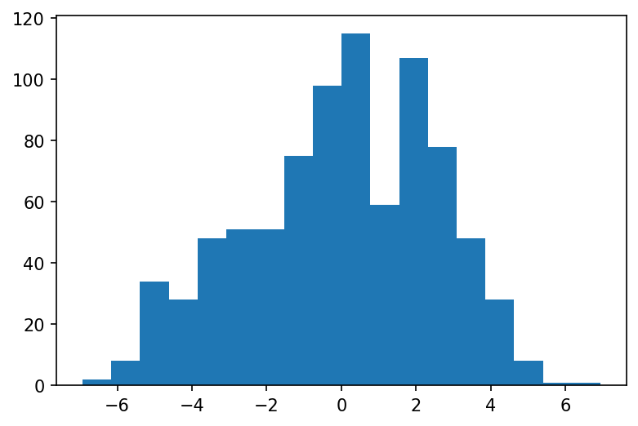
Data Normality Assumption
05. 問卷資料分析
Shapiro-Wilk test
p-value = 0
< alpha = 0.05
→ 拒絕虛無假設

Slide 43
抽獎者對不同的獎品類型
是否會有不同的偏好？
Kruskal-wallis test

Slide 44
抽獎者對不同的獎品類型是否會有不同的偏好？
H₀ ：The locations of all the 8 populations are the same. H₁ ：Not all population locations are the same.
05. 問卷資料分析
Kruskal-wallis test
p-value = 0
< alpha = 0.05
→ 拒絕虛無假設

Slide 45
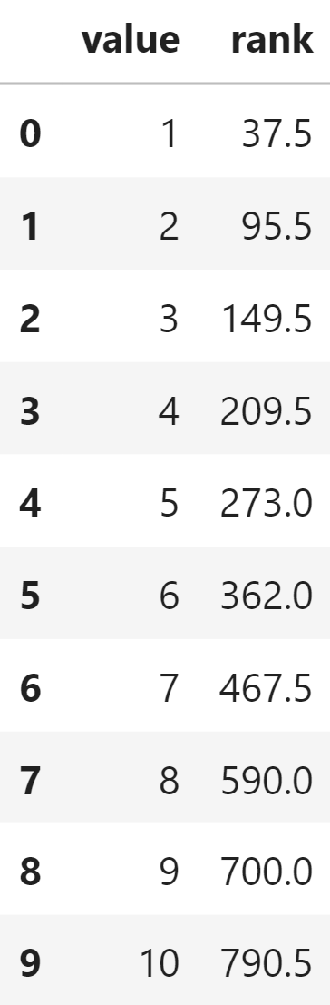
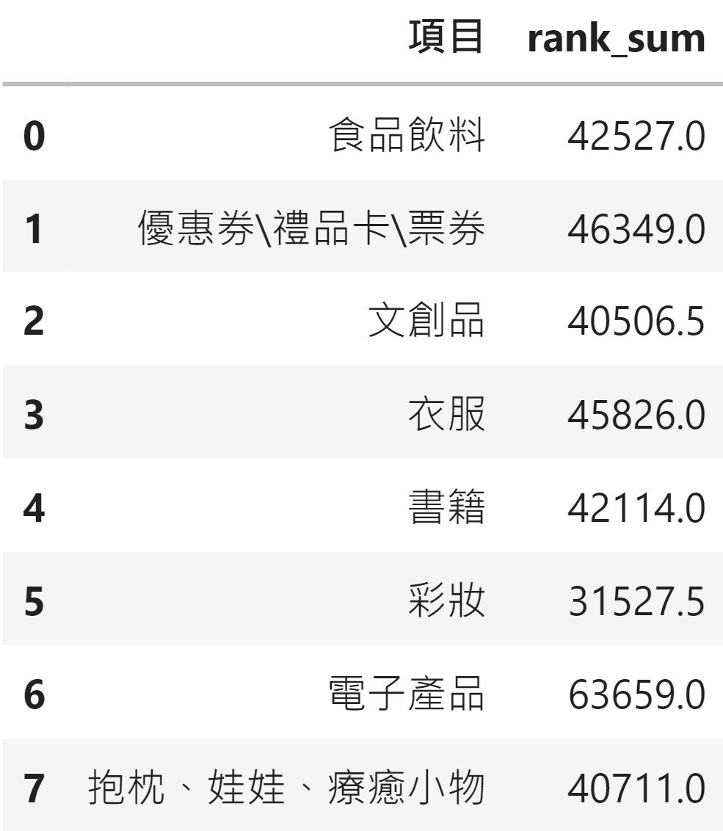
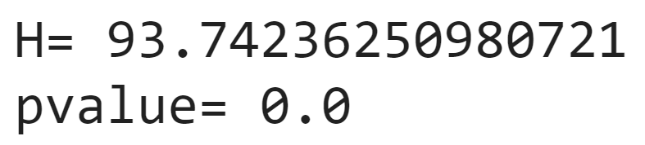
抽獎者對不同的獎品類型是否會有不同的偏好？
05. 問卷資料分析
Kruskal-wallis test
p-value = 0
< alpha = 0.05
→ 拒絕虛無假設
p-value = 0
< alpha = 0.05
→ 拒絕虛無假設

Slide 46
生理男性參加抽獎的意願
是否比生理女性來得低？
Wilcoxon Rank Sum Test

Slide 47
生理男性參加抽獎的意願是否比生理女性來得低？
05. 問卷資料分析
Wilcoxon Rank Sum Test
H₀ ：Male's willingness population location are not smaller than female's.
H₁ ：Male's willingness population location are smaller than female's.
p-value = 0
< alpha = 0.05
→ 拒絕虛無假設
Notes:
因為每筆的樣本都大於5，H的分佈會接近Chi-squared

Slide 48
生理男性參加抽獎的意願是否比生理女性來得低？
05. 問卷資料分析
Wilcoxon Rank Sum Test
H₀ ：Male's willingness population location are not smaller than female's.
H₁：Male's willingness population location are smaller than female's.
p-value = 0
< alpha = 0.05
→ 拒絕虛無假設
p-value = 0
< alpha = 0.05
→ 拒絕虛無假設

Slide 49
抽獎意願在獎品數量不同時是否有差異？
Kruskal-wallis test

Slide 50
Data Normality Assumption
05. 問卷資料分析
Shapiro-Wilk test
H₀：The data is normally distributed.
H₁：The data isn’t normally distributed.
p-value = 0
< alpha = 0.05
→ 拒絕虛無假設

Slide 51
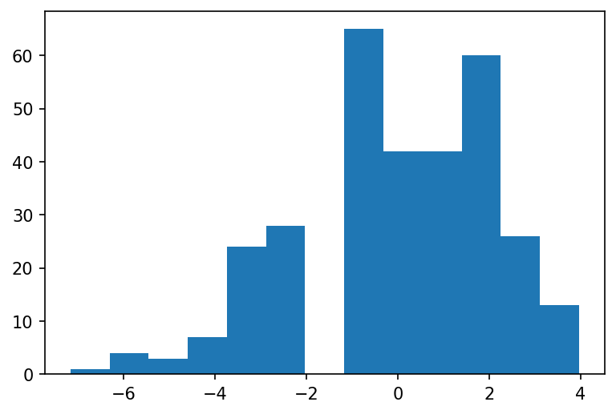
Data Normality Assumption
05. 問卷資料分析
Shapiro-Wilk test
p-value = 0
< alpha = 0.05
→ 拒絕虛無假設

Slide 52
抽獎意願在獎品數量不同時是否有差異？
H₀ ：The locations of three intervals of number of prizes are the same. H₁ ：At least two intervals locations differ.
05. 問卷資料分析
Kruskal-wallis test
p-value = 0
< alpha = 0.05
→ 拒絕虛無假設

Slide 53
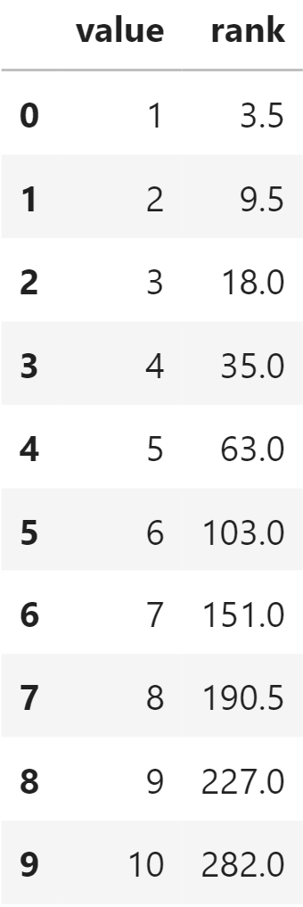
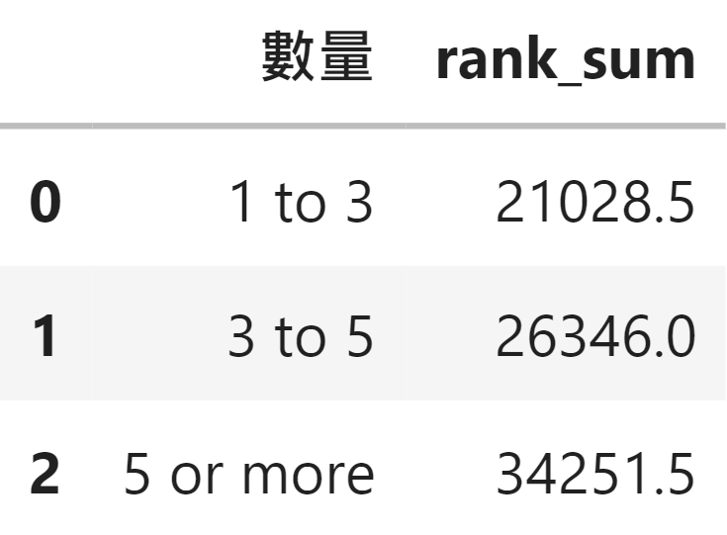
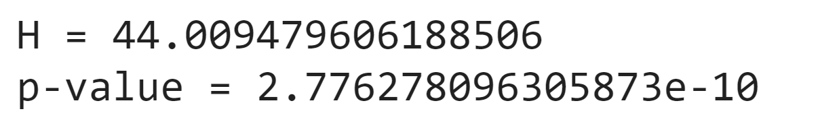
抽獎意願在獎品數量不同時是否有差異？
05. 問卷資料分析
Kruskal-wallis test
p-value ≈ 0
< alpha = 0.05
→ 拒絕虛無假設

Slide 54
抽獎意願在獎品價格不同時是否有差異？
Kruskal-wallis test

Slide 55
Data Normality Assumption
H₀：The data is normally distributed.
H₁： The data isn’t normally distributed.
05. 問卷資料分析
Shapiro-Wilk test
p-value = 0
< alpha = 0.05
→ 拒絕虛無假設

Slide 56
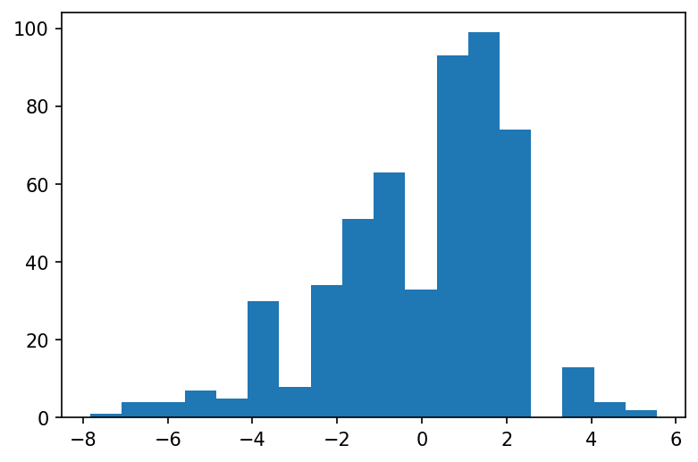
Data Normality Assumption
05. 問卷資料分析
Shapiro-Wilk test
p-value = 0
< alpha = 0.05
→ 拒絕虛無假設

Slide 57
抽獎意願在獎品價格不同時是否有差異？
H₀ ：The locations of five intervals of price of prizes are the same. H₁ ：At least two intervals locations differ.
05. 問卷資料分析
Kruskal-wallis test
p-value = 0
< alpha = 0.05
→ 拒絕虛無假設

Slide 58
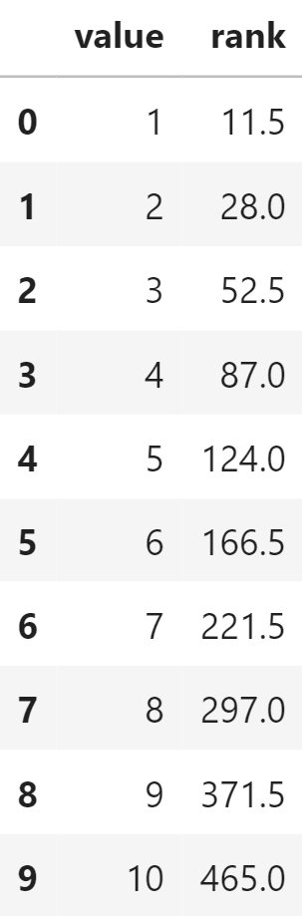
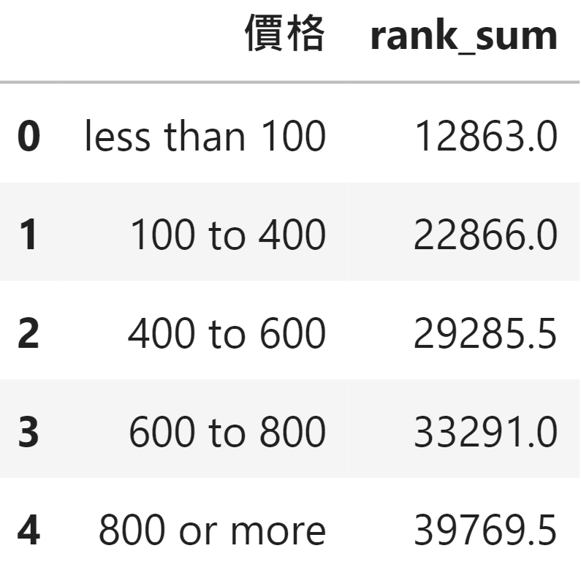
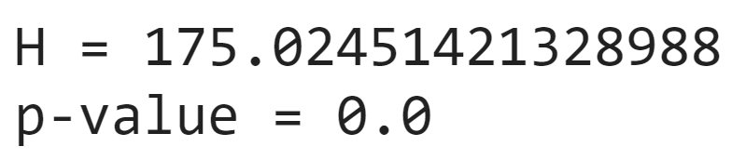
抽獎意願在獎品價格不同時是否有差異？
05. 問卷資料分析
Kruskal-wallis test
p-value ≈ 0
< alpha = 0.05
→ 拒絕虛無假設

Slide 59
06. 結論與建議
conclusions & suggestions

Slide 60
01
06. 結論與建議
小幅度地增加獎品的價位和數量，
也能讓參與者有不同的抽獎意願。
抽獎意願在獎品價格不同時有差異、抽獎意願在獎品數量不同時有差異

Slide 61
02
06. 結論與建議
目標對象以女性為主時，
較適合用舉辦抽獎的方式吸引參與者。
生理男性參加抽獎的意願比生理女性來得低

Slide 62
03
06. 結論與建議
要求參與者按讚並標註朋友，
能吸引更多人在抽獎貼文留言。
在迴歸模型中，與留言數量之間有較強的正向線性關係

Slide 63
THANKS!

